Slide 1
Actividad 1.5: Resultados
Alejandra Oliva Dávila
A01731592

Slide 2
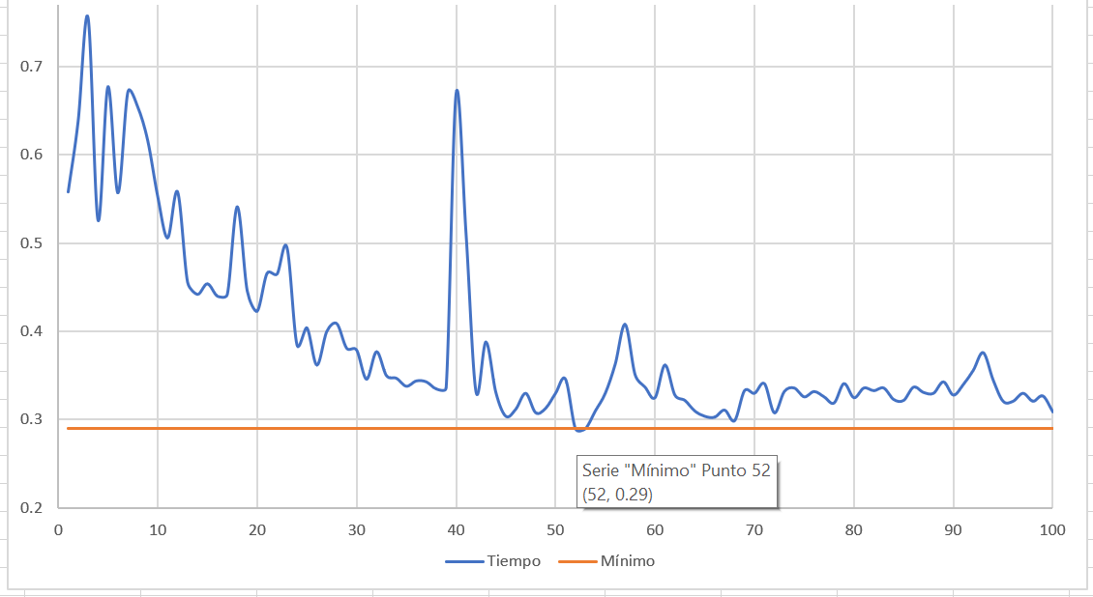
El número óptimo de threads es de 52

